Slide 1


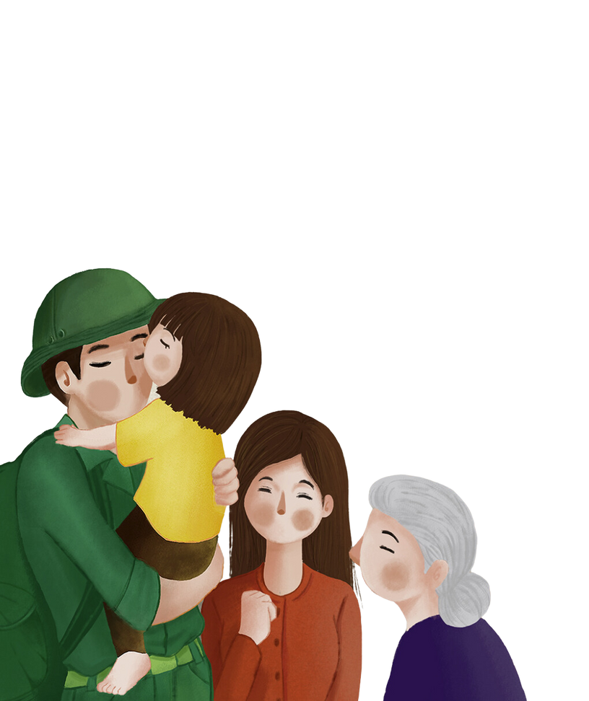
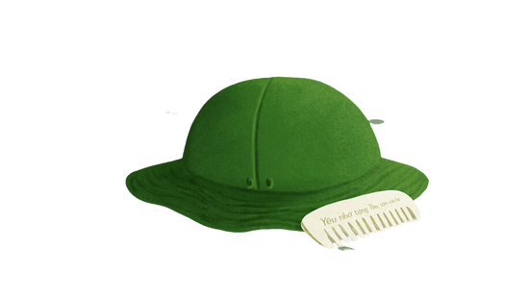

Bài 4:
Truyện ngắn
Thực hành đọc hiểu
Chiếc lược ngà
- Nguyễn Quang Sáng -

Slide 2

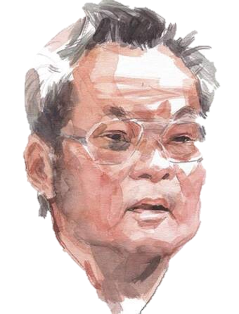
2. Tìm hiểu chung
a. Tác giả
- Tên: Nguyễn Quang Sáng (1932- 2014)
- Quê: huyện chợ Mới, tỉnh An Giang
- Đề tài sáng tác: Cuộc sống và con người Nam Bộ trong 2 cuộc kháng chiến và khi đã hòa bình
- Phong cách sáng tác: giản dị, chân thực, sâu sắc trong khắc họa tâm lí con người, đậm chất Nam Bộ

Slide 3

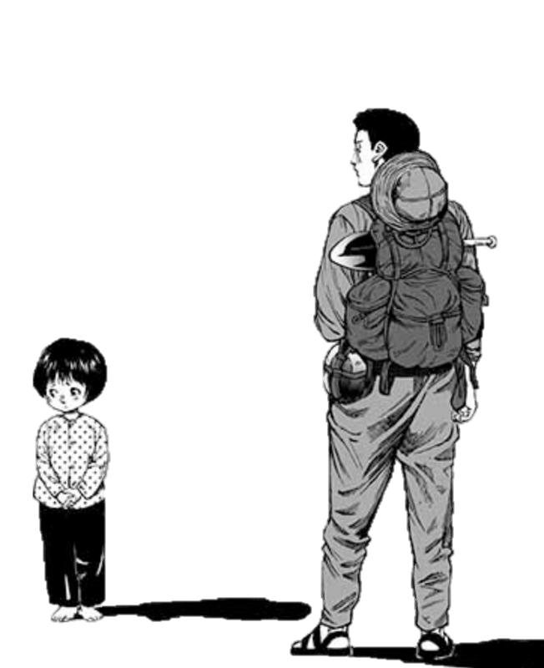
2. Tìm hiểu chung
b. Tác phẩm
- Xuất xứ: 25 truyện ngắn Nguyễn Quang Sáng, NXB Thông tin, Hà Nội, 1990.
- Thể loại: truyện ngắn
- PTBĐ: tự sự
- Nhân vật chính: ông Sáu, bé Thu
- Ngôi kể: ngôi thứ nhất, người kể chuyện xưng “tôi”

Slide 4
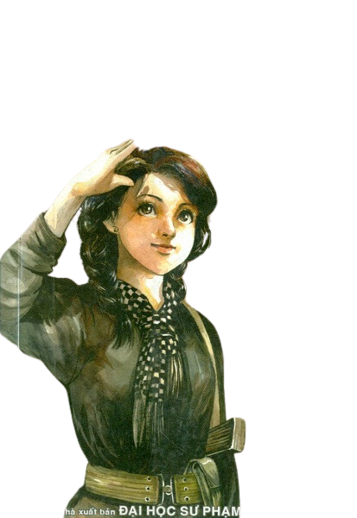


1.
Cốt truyện,
nhan đề

Slide 5
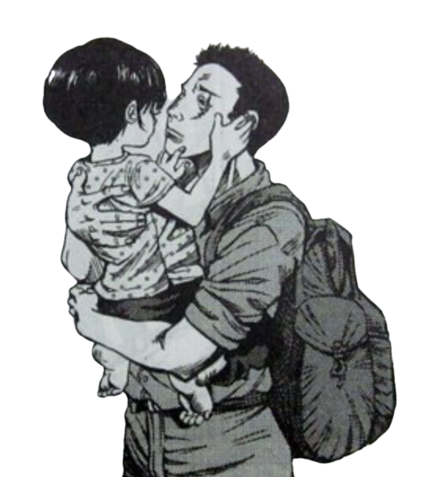

Ông Sáu xa nhà đi kháng chiến. Mãi đến khi con gái lên tám tuổi, ông mới có dịp về thăm nhà, thăm con
Bé Thu không nhận ra cha vì vết sẹo trên mặt ba làm ba không còn giống người trong bức ảnh chụp mà em đã biết. Em đối xử với ba như người xa lạ
Đến lúc Thu nhận ra cha, tình cha con thức dậy mãnh liệt cũng là lúc ông Sáu phải ra đi.
Trong một trận càn, ông đã hi sinh. Trước lúc nhắm mắt, ông trao chiếc lược cho bạn, nhờ bạn chuyển cho con gái.
Ở khu căn cứ, người cha dồn hết tình cảm yêu quý, nhớ thương làm chiếc lược bằng ngà voi để tặng cô con gái bé bỏng

Slide 6

b. Nhan đề
Chiếc lược ngà:
+ Chi tiết trong phần cuối văn bản
+ Là hình ảnh, chi tiết trung tâm của tác phẩm, gắn kết cuộc đời, tính cách của các nhân vật và góp phần khắc họa sâu nội dung truyện.
Với ông Sáu: chiếc lược ngà là tất cả tình thương nỗi nhớ ông gửi gắm cho cô con gái bé bỏng. | Với bé Thu: chiếc lược ngà là mơ ước, là món quà đầu tiên và cũng là kỷ vật cuối cùng của người cha | Với bác Ba: chiếc lược ngà là sự trao gửi thiêng liêng giữa người cán bộ cách mạng với đứa con gái của người đồng đội đã nằm lại nơi chiến trường

Slide 7

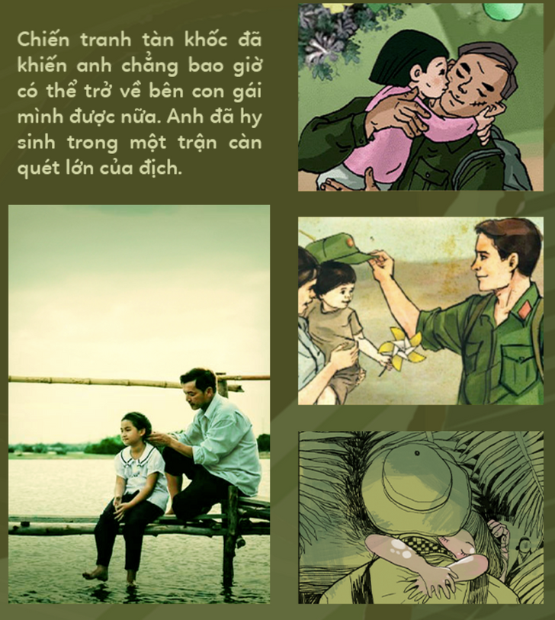
2.
Nhân vật

Slide 8
b. Nhân vật ông Sáu
Lúc ở chiến trường
Khi mới gặp con
  - Luôn nhớ con, hối hận vì đánh con
  - Vui mừng khi tìm được ngà để làm lược cho con
  - Gò lưng, tẩn mẩn khắc từng nét trên chiếc lược
  - Trước khi hy sinh nhờ bác Ba trao chiếc lược ngà cho con gái.
  ➔ Tình phụ tử thiêng liêng cao quý, bất tử.
Trong 3 ngày nghỉ phép
Lúc chia tay
Khi trở lại chiến khu

Slide 9

* Nhận xét
- Với con: yêu thương con tha thiết
- Với đồng đội: chia sẻ, gắn bó
- Với Tổ quốc: Người lính hết lòng vì Tổ quốc

Slide 10
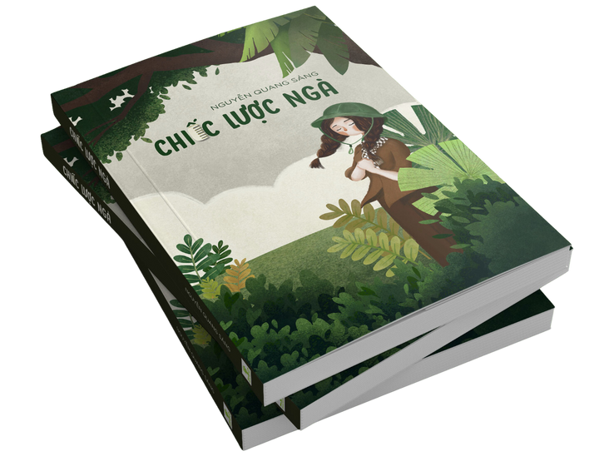
3.
Đặc sắc nghệ thuật
của truyện

Slide 11

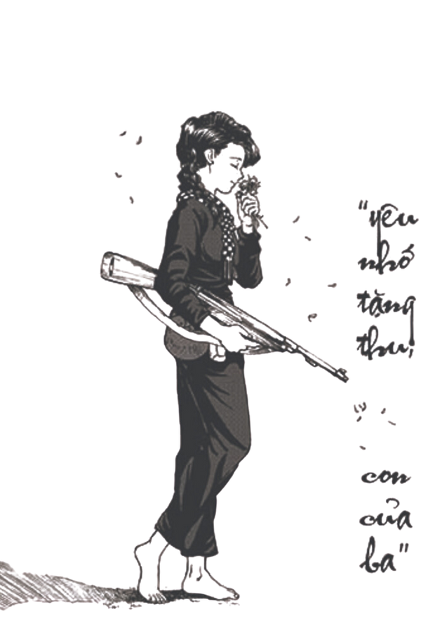
Nghệ thuật xây dựng cốt truyện độc đáo | Do chiến tranh → cha con không gặp nhau → ngày gặp lại, con không nhận cha (mở đầu) → suốt mấy ngày, con lạnh lùng, không chịu gần cha (diễn biến) → cha con nhận nhau, mâu thuẫn giải quyết một cách bất ngờ, xúc động (kết thúc)
Nghệ thuật miêu tả nhân vật đặc sắc | Tâm lí, hành động, ngôn ngữ phù hợp + Ông Sáu: mong muốn, tha thiết muốn gần con + Bé Thu: thờ ơ, xa lạ (lúc đầu), xúc động (khi nhận cha)

Slide 12
4.
Chủ đề

Slide 13

- Chủ đề:
+ Tình cảm cha con sâu nặng, cao đẹp
+ Sự khắc nghiệt, gian khổ trong chiến tranh
- Ý nghĩa: nhắc nhở con người sống trong hoà bình nhớ về một thời gian khổ, chiến tranh ác liệt → trân trọng tình cha con, tình cảm gia đình

Slide 14
III.
TỔNG KẾT
1. Nghệ thuật
- Tình huống truyện độc đáo, tạo sự bất ngờ, hồi hộp, nổi bật chủ đề truyện
- Nghệ thuật xây dựng tính cách nhân vật đặc sắc
2. Nội dung
Thể hiện tình cảm sâu nặng giữa hai cha con trong tình cảnh éo le của chiến tranh, gây được sự xúc động, đồng cảm trong lòng người đọc.

